Slide 1
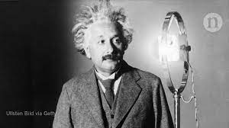
Albert Einstein
Par Jade Sylvain

Slide 2
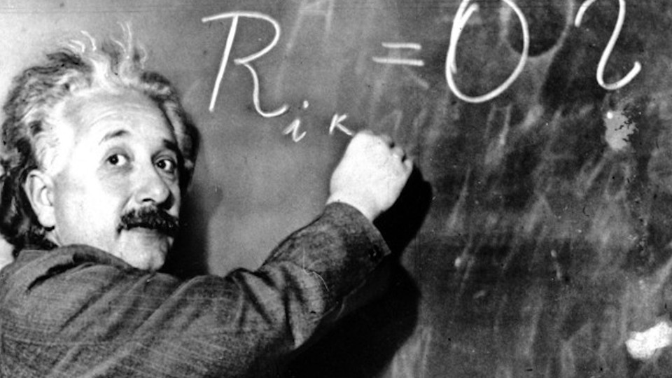
Période de temps
1879-1955

Slide 3
Nationalité
Allemagne

Slide 4
Découverte

